Slide 1
B
I
T
[비트서울]뉴딜 인공지능 개발자 과정
팀장 김민종
C
A
M
P
2021 최저시급 예측
2020-12-01 인공지능 1차 개인프로젝트

Slide 2
목차
01
기획의도
05
데이터셋 연관성
02
기획일정
06
함수형 모델
03
데이터셋
07
XGBRegressor 모델
04
데이터 전처리
08
마무리

Slide 3






개발환경
0

Slide 4
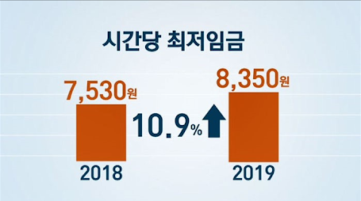
1_ 기획의도
2018년 당시에 약 1100원이라는 최저시급 상승으로 인해 많은 경제적인 문제를 야기 시켰다.
적절한 데이터셋을 통해, 미래의 최저시급을 예측한다면 그에 따른 경제적인 대비책을 마련 할 수 있을 것이라고 생각한다.

Slide 5
2_ 기획일정
모델 구성,
모델 평가 및 예측
11/30
데이터셋 처리
11/29
데이터셋 구성
11/28
11/27

Slide 6
3_ 데이터셋 (2011-01-01 ~ 2020-11-23)
날씨
Column : 날짜, 지점, 평균기온, 최저기온, 최고기온
- 2011-01-01 ~ 2020-11-23 #(3615, 5)
2011-01-02,108,-5.4,-8.5,-1.2
NC주식
Column : 날짜, 종가, 오픈, 고가, 저가, 거래량, 변동
- 2011-08-25 ~ 2020-11-23 #(2547, 7)
"2020년 11월 23일","822,000","831,000","836,000","819,000","0.02K","-0.72%"
X
Column : 날짜, 종가, 오픈, 고가, 저가, 변동
- 2011-01-01 ~ 2020-11-23 #(2582, 6)
"2020년 11월 23일","1,115.09","1,115.10","1,115.12","1,115.00","0.01%"
미국환율
Column : 순번, 연도, 가격
- 2011 ~ 2020 #(10,3)
1,"2020",1300
새우깡
Y
Column : 순번, 연도, 최저급여
- 2011 ~ 2020 #(10,3)
1,"2020",8590
최저시급

Slide 7
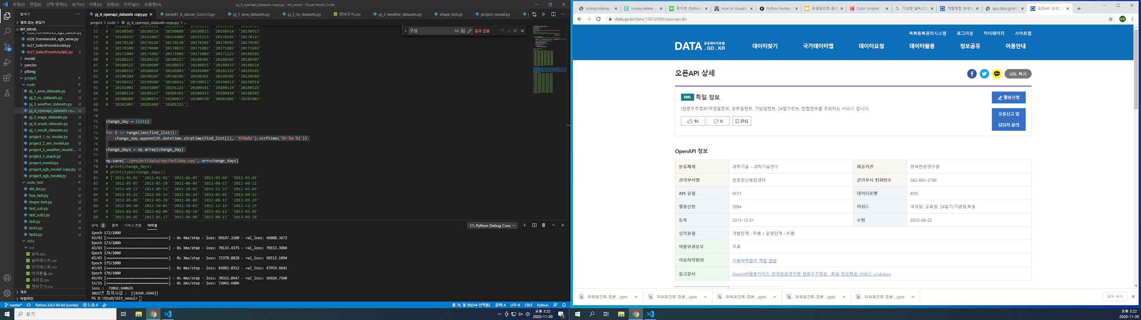
4_1 데이터 전처리 - 공휴일 데이터(OPEN API)
URL : http://apis.data.go.kr/B090041/openapi/service/SpcdeInfoService/getRestDeInfo?serviceKey=key&solYear=2015&solMonth=09
<response>
<header>
<resultCode>00</resultCode>
<resultMsg>NORMAL SERVICE.</resultMsg>
</header>
<body>
<items>
<item>
<dateKind>01</dateKind>
<dateName>추석</dateName>
<isHoliday>Y</isHoliday>
<locdate>20150926</locdate>
<seq>1</seq>
</item>
</items>
<numOfRows>10</numOfRows>
<pageNo>1</pageNo>
<totalCount>4</totalCount>
</body>
</response>

Slide 8
4_1 데이터 전처리 - 공휴일 데이터(OPEN API)
from urllib.request import urlopen, Request
from urllib.parse import urlencode,unquote,quote_plus
import urllib
from bs4 import BeautifulSoup
import numpy as np
import datetime as dt
year_data = np.array(['2011','2012','2013','2014','2015','2016','2017','2018','2019','2020'])
month_data = np.array(['01','02','03','04','05','06','07','08','09','10','11','12'])
find_list = list()
for i in range(len(year_data)):
for j in range(len(month_data)):
url = 'http://apis.data.go.kr/B090041/openapi/service/SpcdeInfoService/getRestDeInfo'
queryParams = '?' + urlencode({ quote_plus('ServiceKey') : 'ServiceKey',
quote_plus('solYear') : year_data[i], quote_plus('solMonth') : month_data[j]})
request = urllib.request.Request(url+unquote(queryParams))
request.get_method = lambda: 'GET'
response_body = urlopen(request).read()
soup = BeautifulSoup(response_body, 'html.parser')
data = soup.find_all('item')
for item in data:
locdate = item.find('locdate')
find_list.append(locdate.get_text())
find_list = np.array(find_list)
change_day = list()
for i in range(len(find_list)):
change_day.append(dt.datetime.strptime(find_list[i], '%Y%m%d').strftime('%Y-%m-%d'))
change_days = np.array(change_day)
np.save('./project/data/npy/holiday.npy', arr=change_days)
# ['2011-01-01' '2011-02-02' '2011-02-03' '2011-02-04' '2011-03-01'
# '2011-05-05' '2011-05-10' '2011-06-06' '2011-08-15' '2011-09-11'
# '2011-09-12' '2011-09-13' '2011-10-03' '2011-12-25' '2012-01-01'
# '2012-01-22' '2012-01-23' '2012-01-24' '2012-03-01' '2012-04-11'
# ...
# '2019-10-09' '2019-12-25' '2020-01-01' '2020-01-24' '2020-01-25'
# '2020-01-26' '2020-01-27' '2020-03-01' '2020-04-15' '2020-04-30'
# '2020-05-05' '2020-06-06' '2020-08-15' '2020-08-17' '2020-09-30'
# '2020-10-01' '2020-10-02' '2020-10-03' '2020-10-09' '2020-12-25']

Slide 9
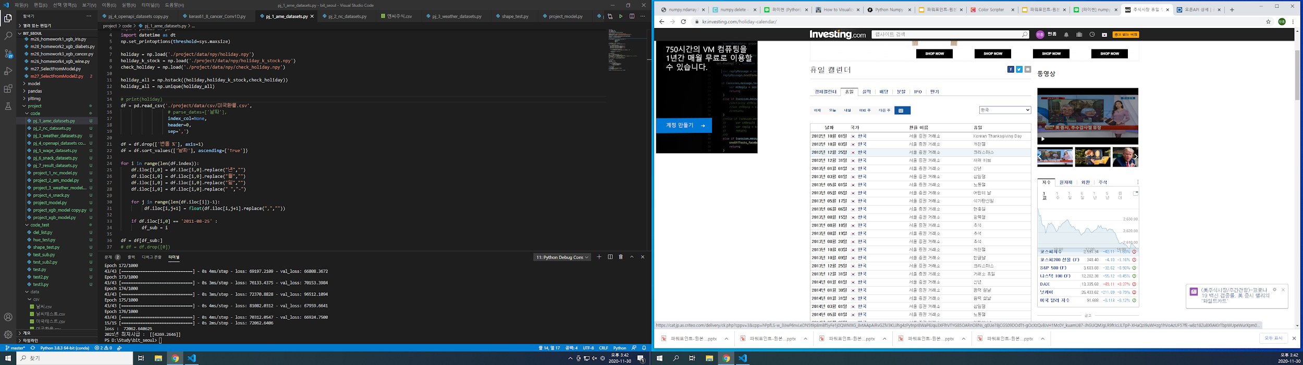
4_2 데이터 전처리 - 주식 휴일 캘린더
import numpy as np
#주식 시장에서 제공하는 한국 증권 휴무일
#기간 2012-10-01 ~ 2020-11-23
k_stock = np.array(['2012-10-01','2012-10-03','2012-12-25','2012-12-31',
'2013-01-01','2013-03-01','2013-05-01','2013-05-05'
...
'2019-09-12','2019-09-13','2019-10-03','2019-10-09',
'2020-09-30','2020-10-01','2020-10-02','2020-10-09'])
np.save('./project/data/npy/holiday_k_stock.npy', arr=k_stock)
check_holiday = np.array(['2011-12-30', '2012-05-01', '2015-08-14'])
# 2011-12-31, 2012-05-01, 2015-08-14
# 2011-12-30 - 12월 30일은 그레고리력으로 364번째(윤년일 경우 365번째) 날
# 2012-05-01 - 2012년 노동절
# 2015-08-14 - 임시 공휴일
np.save('./project/data/npy/check_holiday.npy', arr=check_holiday)

Slide 10
4_3 데이터 전처리 - DateTime 요일 제거
import numpy as np
import pandas as pd
import datetime as dt
holiday = np.load('./project/data/npy/holiday.npy')
holiday_k_stock = np.load('./project/data/npy/holiday_k_stock.npy')
check_holiday = np.load('./project/data/npy/check_holiday.npy')
holiday_all = np.hstack((holiday,holiday_k_stock,check_holiday))
holiday_all = np.unique(holiday_all)
df = pd.read_csv('./project/data/csv/미국환율.csv',
index_col=None,
header=0,
sep=',')
df = df.drop(['변동 %'], axis=1)
df = df.sort_values(['날짜'], ascending=['True'])
for i in range(len(df.index)):
df.iloc[i,0] = df.iloc[i,0].replace("년","")
df.iloc[i,0] = df.iloc[i,0].replace("월","")
df.iloc[i,0] = df.iloc[i,0].replace("일","")
df.iloc[i,0] = df.iloc[i,0].replace(" ","-")
for j in range(len(df.iloc[i])-1):
df.iloc[i,j+1] = float(df.iloc[i,j+1].replace(",",""))
if df.iloc[i,0] == '2011-08-25' :
df_sub = i
df = df[df_sub:]
# 공휴일, 주식시장 휴일, 누락된 데이터
# np.hstack을 통해 열을 추가
# np.unique를 통해 중복값 제거
# for문을 통해 ['날짜']컬럼의 형태를 맞춰줌
# ex) 2020년 1월 1일 -> 2020-01-01
# NC소프트의 시작일인 '2011-08-25'를 기준으로 slice

Slide 11
4_3 데이터 전처리 - DateTime 요일 제거
df['날짜'] = pd.to_datetime(df['날짜'])
df['요일'] = df['날짜'].dt.day_name()
df = df[(df['요일'] != 'Saturday') & (df['요일'] != 'Sunday')]
df = df.drop(['요일'], axis=1)
df['날짜'] = df['날짜'].dt.strftime('%Y-%m-%d')
df = df.values
find_index = list()
find2_index = list()
for i in range(len(df)):
for j in range(len(holiday_all)):
if df[i,0] == holiday_all[j]:
find_index.append(i)
print(find_index)
print(df.shape)
df = np.delete(df, find_index, axis=0)
print(df.shape) #(2275,4)
np.save('./project/data/npy/america.npy', arr=df)
# df['날짜']를 datetime 객체로 변환
# 요일 컬럼 추가(요일설정)
# 토요일, 일요일 데이터 제거
# 요일 컬럼 제거
# strftime을 사용하여 datetime객체에서 str로 변환
# 데이터타입 맞추기
# for문을 사용하여 휴일 데이터 인덱스 찾기
# 인덱스에 해당하는 데이터 삭제
# 2275개로 shape를 맞춤

Slide 12
4_4 데이터 전처리 - 데이터 채우기
import numpy as np
nc = np.load('./project/data/npy/nc.npy', allow_pickle=True)
wg = np.load('./project/data/npy/wage.npy', allow_pickle=True)
sn = np.load('./project/data/npy/snack.npy', allow_pickle=True)
year = list()
for i in range(len(wg)):
year.append(str(wg[i,0]))
count_list = list()
for j in range(len(year)):
count = 0
for i in range(len(nc)):
a = np.char.count(nc[i,0], year[j])
count += a
count_list.append(count)
count_list = np.array(count_list)
wg = np.delete(wg, 0, axis=1)
sn = np.delete(sn, 0, axis=1)
wage = np.array([])
snack = np.array([])
for i in range(len(wg)):
wage = np.append(wage, np.tile(wg[i], count_list[i]))
snack = np.append(snack, np.tile(sn[i], count_list[i]))
print(wage) #[4320. 4320. 4320. ... 8590. 8590. 8590.]
print(snack)
np.save('./project/data/npy/wage_result.npy', arr=wage)
np.save('./project/data/npy/snack_result.npy', arr=snack)
np.save('./project/data/npy/count_list.npy', arr=count_list)
# nc[i,0] = '2013-10-09'
# wg[i,0] = '2020'
# np.char.count를 사용
# ex)nc의 데이터 중 '2020'으로 시작되는 행의 갯수 찾기
# 결과값(2011로 시작, 2020으로 끝)
# [88, 248, 245, 245, 248, 246, 243, 244, 246, 222]
# np.tile을 사용하여 년도에 해당하는 갯수의 곱만큼 복사
# wg[i,1] = 4320
# ex) result = [4320. 4320. 4320. ... 8590. 8590. 8590.]
# 데이터의 shape = (2275,)

Slide 13
3_ 데이터셋 (2011-01-01 ~ 2020-11-23)
날씨
Column : 날짜, 지점, 평균기온, 최저기온, 최고기온
#(2275,3)
NC주식
Column : 날짜, 종가, 오픈, 고가, 저가, 거래량, 변동
#(2275, 4)
X
Column : 날짜, 종가, 오픈, 고가, 저가, 변동
#(2275, 4)
미국환율
Column : 순번, 연도, 가격
#(2275,)
새우깡
Y
최저시급
Column : 순번, 연도, 최저급여
#(2275,)

Slide 14
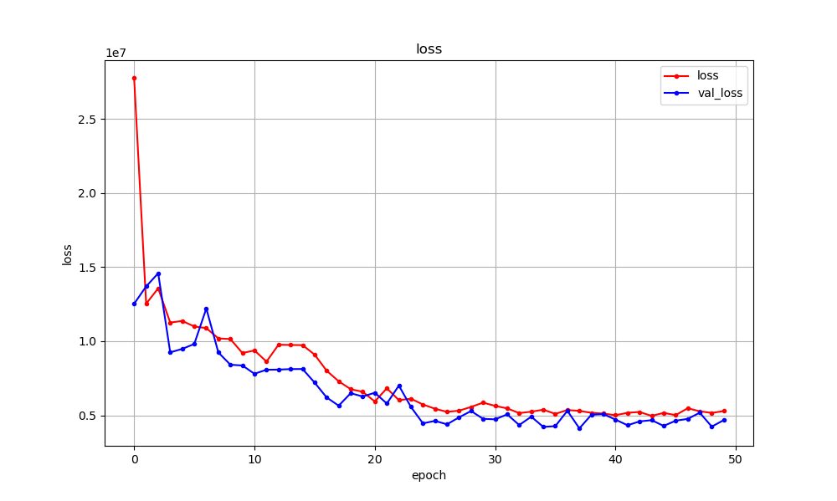
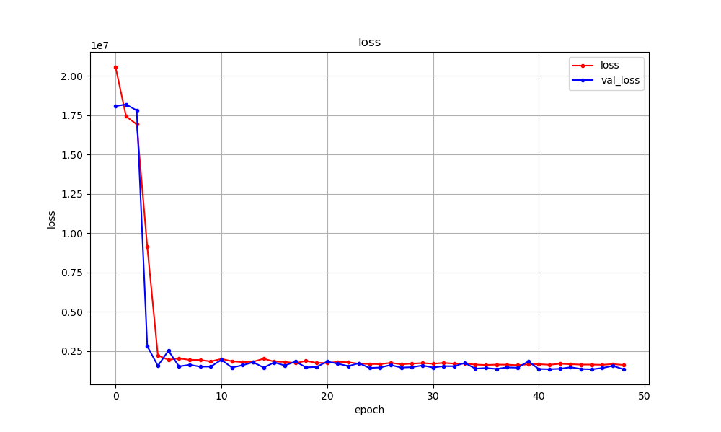
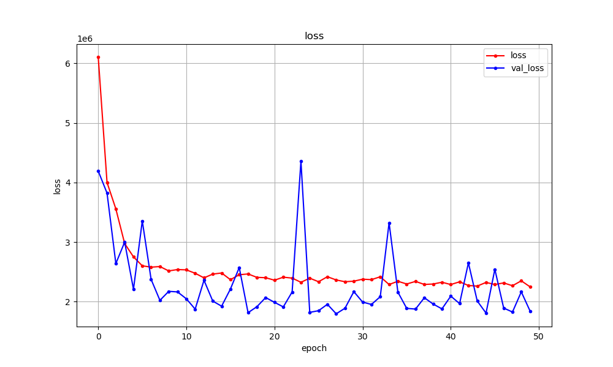
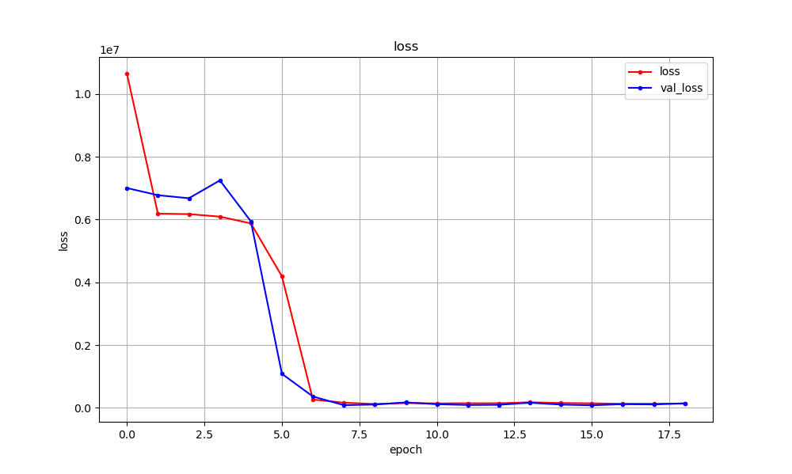
5_ 데이터셋 연관성 - matplotlib
NC주식
미국환율
날씨
새우깡

Slide 15
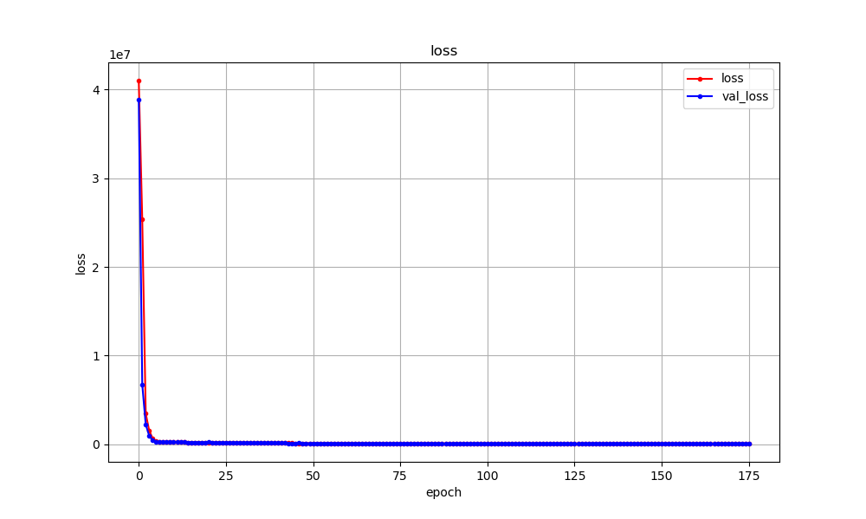
6_ 함수형 모델 - matplotlib

Slide 16
7_ XGBRegressor 모델 - feature_importance_
from sklearn.datasets import load_boston
from xgboost import XGBClassifier, XGBRegressor, plot_importance
from sklearn.datasets import load_boston
from sklearn.model_selection import train_test_split, GridSearchCV, KFold, cross_val_score
from sklearn.metrics import r2_score, accuracy_score
import matplotlib.pyplot as plt
import numpy as np
from xgboost import XGBClassifier, XGBRegressor
from sklearn.feature_selection import SelectFromModel
#1. 데이터
nc = np.load('./project/data/npy/nc.npy', allow_pickle=True)
am = np.load('./project/data/npy/america.npy', allow_pickle=True)
weather = np.load('./project/data/npy/weather.npy', allow_pickle=True)
snack_result = np.load('./project/data/npy/snack_result.npy', allow_pickle=True).astype('float32')
wage_result = np.load('./project/data/npy/wage_result.npy', allow_pickle=True).astype('float32')
nc = np.delete(nc, 0, axis=1).astype('float32')
am = np.delete(am, 0, axis=1).astype('float32')
weather = np.delete(weather, 0, axis=1).astype('float32')
snack_result = snack_result.reshape(2275,1)
data_all = np.concatenate((nc, am, weather, snack_result), axis=1)
data_pred = data_all[2274:]
data_all = data_all[:2274]
y_real = wage_result[2274:]
y = wage_result[:2274]
# 모든 데이터셋을 load한 후
# np.concatenate로 묶어준다.

Slide 17
7_ XGBRegressor 모델 - feature_importance_
#1. 데이터
x_train, x_test, y_train, y_test = train_test_split(data_all, y, train_size=0.8, random_state=66, shuffle=True)
#2. 모델 구성
kfold = KFold(n_splits=5, shuffle=True) #5개로 조각을 내고 섞어서 하겠다
parameters = [{"n_estimators":[100, 200, 300], "learning_rate":[0.1, 0.3, 0.001, 0.01],
"max_depth":[4, 5, 6]},
{"n_estimators":[90, 100, 110], "learning_rate":[0.1, 0.001, 0.01],
"max_depth":[4, 5, 6], "colsample_bytree":[0.6, 0.9, 1]},
{"n_estimators":[90, 110], "learning_rate":[0.1, 0.001, 0.05],
"max_depth":[4, 5, 6], "colsample_bytree":[0.6, 0.9, 1], "colsample_bylevel":[0.6, 0.7, 0.9]}
]
model = GridSearchCV(XGBRegressor(n_jobs=-1), parameters, cv=kfold, verbose=True)
#3. 훈련
model.fit(x_train, y_train)
#4. 평가, 예측
score = model.score(x_test, y_test)
print("score : ", score)
model_best_estimator_ = model.best_estimator_ #최적의 모델 저장
print("최적의 매개변수 : ", model_best_estimator_)
thresholds = model.best_estimator_.feature_importances_
print(model.best_estimator_.feature_importances_)
# GridSearchCV - XGBRegressor 모델 사용
# model.best_estimator를 통해 최적의 모델을 변수에 저장

Slide 18
7_ XGBRegressor 모델 - feature_importance_
from collections import deque #데쿠사용
find_index = deque()
for thresh in np.sort(thresholds):
#데쿠사용 이유는 for문안에서 np.sort를 하지 않아도 thresh가 가장 작은 값부터 자동으로 들어가기때문에 n을 1부터 순차적으로 넣기 위함
selection = SelectFromModel(model.best_estimator_, threshold=thresh, prefit=True) #최적의 모델 model.best_estimator로 선언해줌
select_x_train = selection.transform(x_train)
selection_model = XGBRegressor()
selection_model.fit(select_x_train, y_train)
select_x_test = selection.transform(x_test)
y_predict = selection_model.predict(select_x_test)
score = r2_score(y_test, y_predict)
print("Thresh=%.3f, n=%d, R2: %.2f%%, Index: %d" %(thresh, select_x_train.shape[1],
score*100.0, int(np.where(thresholds==thresh)[0])))
#기존의 index위치를 저장하기 위함
find_index.appendleft([select_x_train.shape[1], score*100.0, int(np.where(thresholds==thresh)[0])])
#appendleft를 통해 index 추가 이후 데이터 왼쪽삽입
find_index = np.asarray(find_index)
score_max = np.array(find_index[0][0])
for i in range(len(find_index)) :
if find_index[i][1] > score_max :
score_max = find_index[i][1]
score_max_index = int(find_index[i][0])
#score의 최댓값을 찾고 그곳의 인덱스를 찾는다
print("R2 최대값 : ", score_max)
print("최대값 n : ", score_max_index)
find_index_list = (find_index[score_max_index:,2]).astype(int)
#score의 최댓값 이외에 값들의 인덱스를 반환
# Thresh=0.000, n=12, R2: 99.80%, Index: 8
# Thresh=0.000, n=11, R2: 99.80%, Index: 10
# Thresh=0.001, n=10, R2: 99.83%, Index: 9
# Thresh=0.001, n=9, R2: 99.48%, Index: 4
# Thresh=0.001, n=8, R2: 99.48%, Index: 5
# Thresh=0.001, n=7, R2: 99.44%, Index: 7
# Thresh=0.009, n=6, R2: 99.32%, Index: 6
# Thresh=0.011, n=5, R2: 98.06%, Index: 1
# Thresh=0.019, n=4, R2: 97.94%, Index: 0
# Thresh=0.030, n=3, R2: 97.85%, Index: 2
# Thresh=0.161, n=2, R2: 97.99%, Index: 3
# Thresh=0.764, n=1, R2: 95.65%, Index: 11
# R2 최대값 : 99.829355727501
# 최대값 n : 10

Slide 19
7_ XGBRegressor 모델 - feature_importance_
#1. 데이터
x_train = np.delete(x_train, find_index_list, axis=1)
x_test = np.delete(x_test, find_index_list, axis=1)
data_pred = np.delete(data_pred, find_index_list, axis=1)
#2. 모델구성
model2 = model_best_estimator_
#3. 훈련
model2.fit(x_train, y_train)
#4. 평가, 예측
score2 = model2.score(x_test, y_test)
print("score2 : ", score2)
y_pred = model.predict(data_pred)
print("2021년 최저시급 : ", y_pred)
# 앞서 반환받은 인덱스값을 통해
# train, test, pred의 인덱스 삭제
# 모델을 새로 구성
# 저장된 model.best_estimator 모델을 통해
훈련, 예측
2021년 최저시급 : 8720원
# 최종결과 예측
# score2 : 0.9981759011004258
# 2021년 최저시급 : [8606.593]

Slide 20
8_ 마무리
감사합니다

